Slide 2
?

Slide 3
NEONATO CON BRONCODISPLASIA
NEONATO CON MALATTIA RENALE CRONICA
NEONATO CON DEFICIT NEUROLOGICO
NEONATO CON RESEZIONE INTESTINALE
NEONATO CARDIOPATICO
……

Slide 4
NEONATO CON BRONCODISPLASIA
NEONATO CON MALATTIA RENALE CRONICA
NEONATO CON DEFICIT NEUROLOGICO
NEONATO CON RESEZIONE INTESTINALE
NEONATO CARDIOPATICO
……

Slide 5
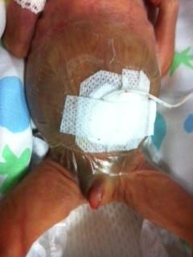
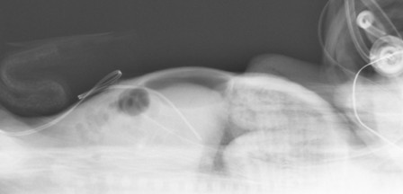

Slide 6
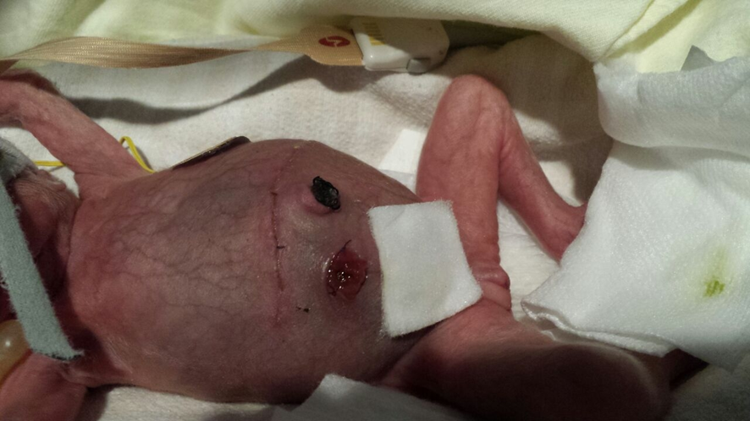

Slide 7
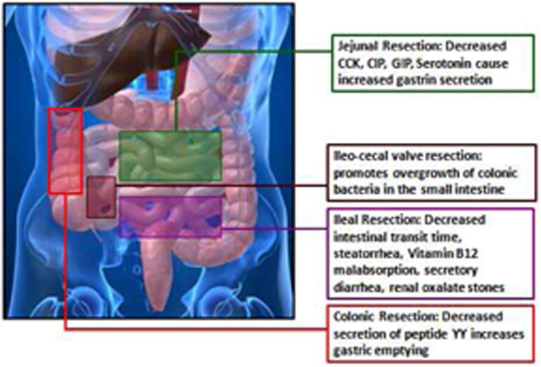
Resezione digiunale:
↓ CCK, CIP, GIP, serotonina = ↑ secrezione gastrina
Resezione valvola IC:
stimolo a crescita batteri del colon nel piccolo intestino
Resezione ileale:
↓ tempo transito intestinale, steatorrea, malassorbimento vit B12, diarrea, perdita acidi biliari.
Resezione colon:
↓ SCFA, PEPTIDE YY
↑ svuotamento gastrico
Amin SC et al. Short bowel syndrome in the NICU. Clin Perinatol 2013;40:53e68
Notes:
In funzione di ciò possiamo trovarci di fronte a problematiche fisiopatologiche e nutrizionali abbastanza differenti da gestire

Slide 8
Liquidi ed elettroliti
Nutrizione Parenterale
Nutrizione Enterale

Slide 9
Fase
acuta
Fase post-operatoria
Goal: stabilizzazione clinica → GUT PRIMING (4% del target)
Fase intermedia
Progressione nutrizione enterale, NP ancora prevalente
Controllo output stomia: < 20 ml/kg/die con paziente a Full Feeding (150 ml/kg/die)
Fase
tardiva
Progressivo svezzamento da NP per ridurre epatotossicità
Massimizzazione volume, assorbimento e tolleranza NE
Nutrizione parenterale totale (immediato), fluttuazioni fluidi ed elettroliti
Promozione crescita e neurosviluppo, prevenzione deficit nutrizionali
Intakes adeguati vs. complicanze metaboliche

Slide 10
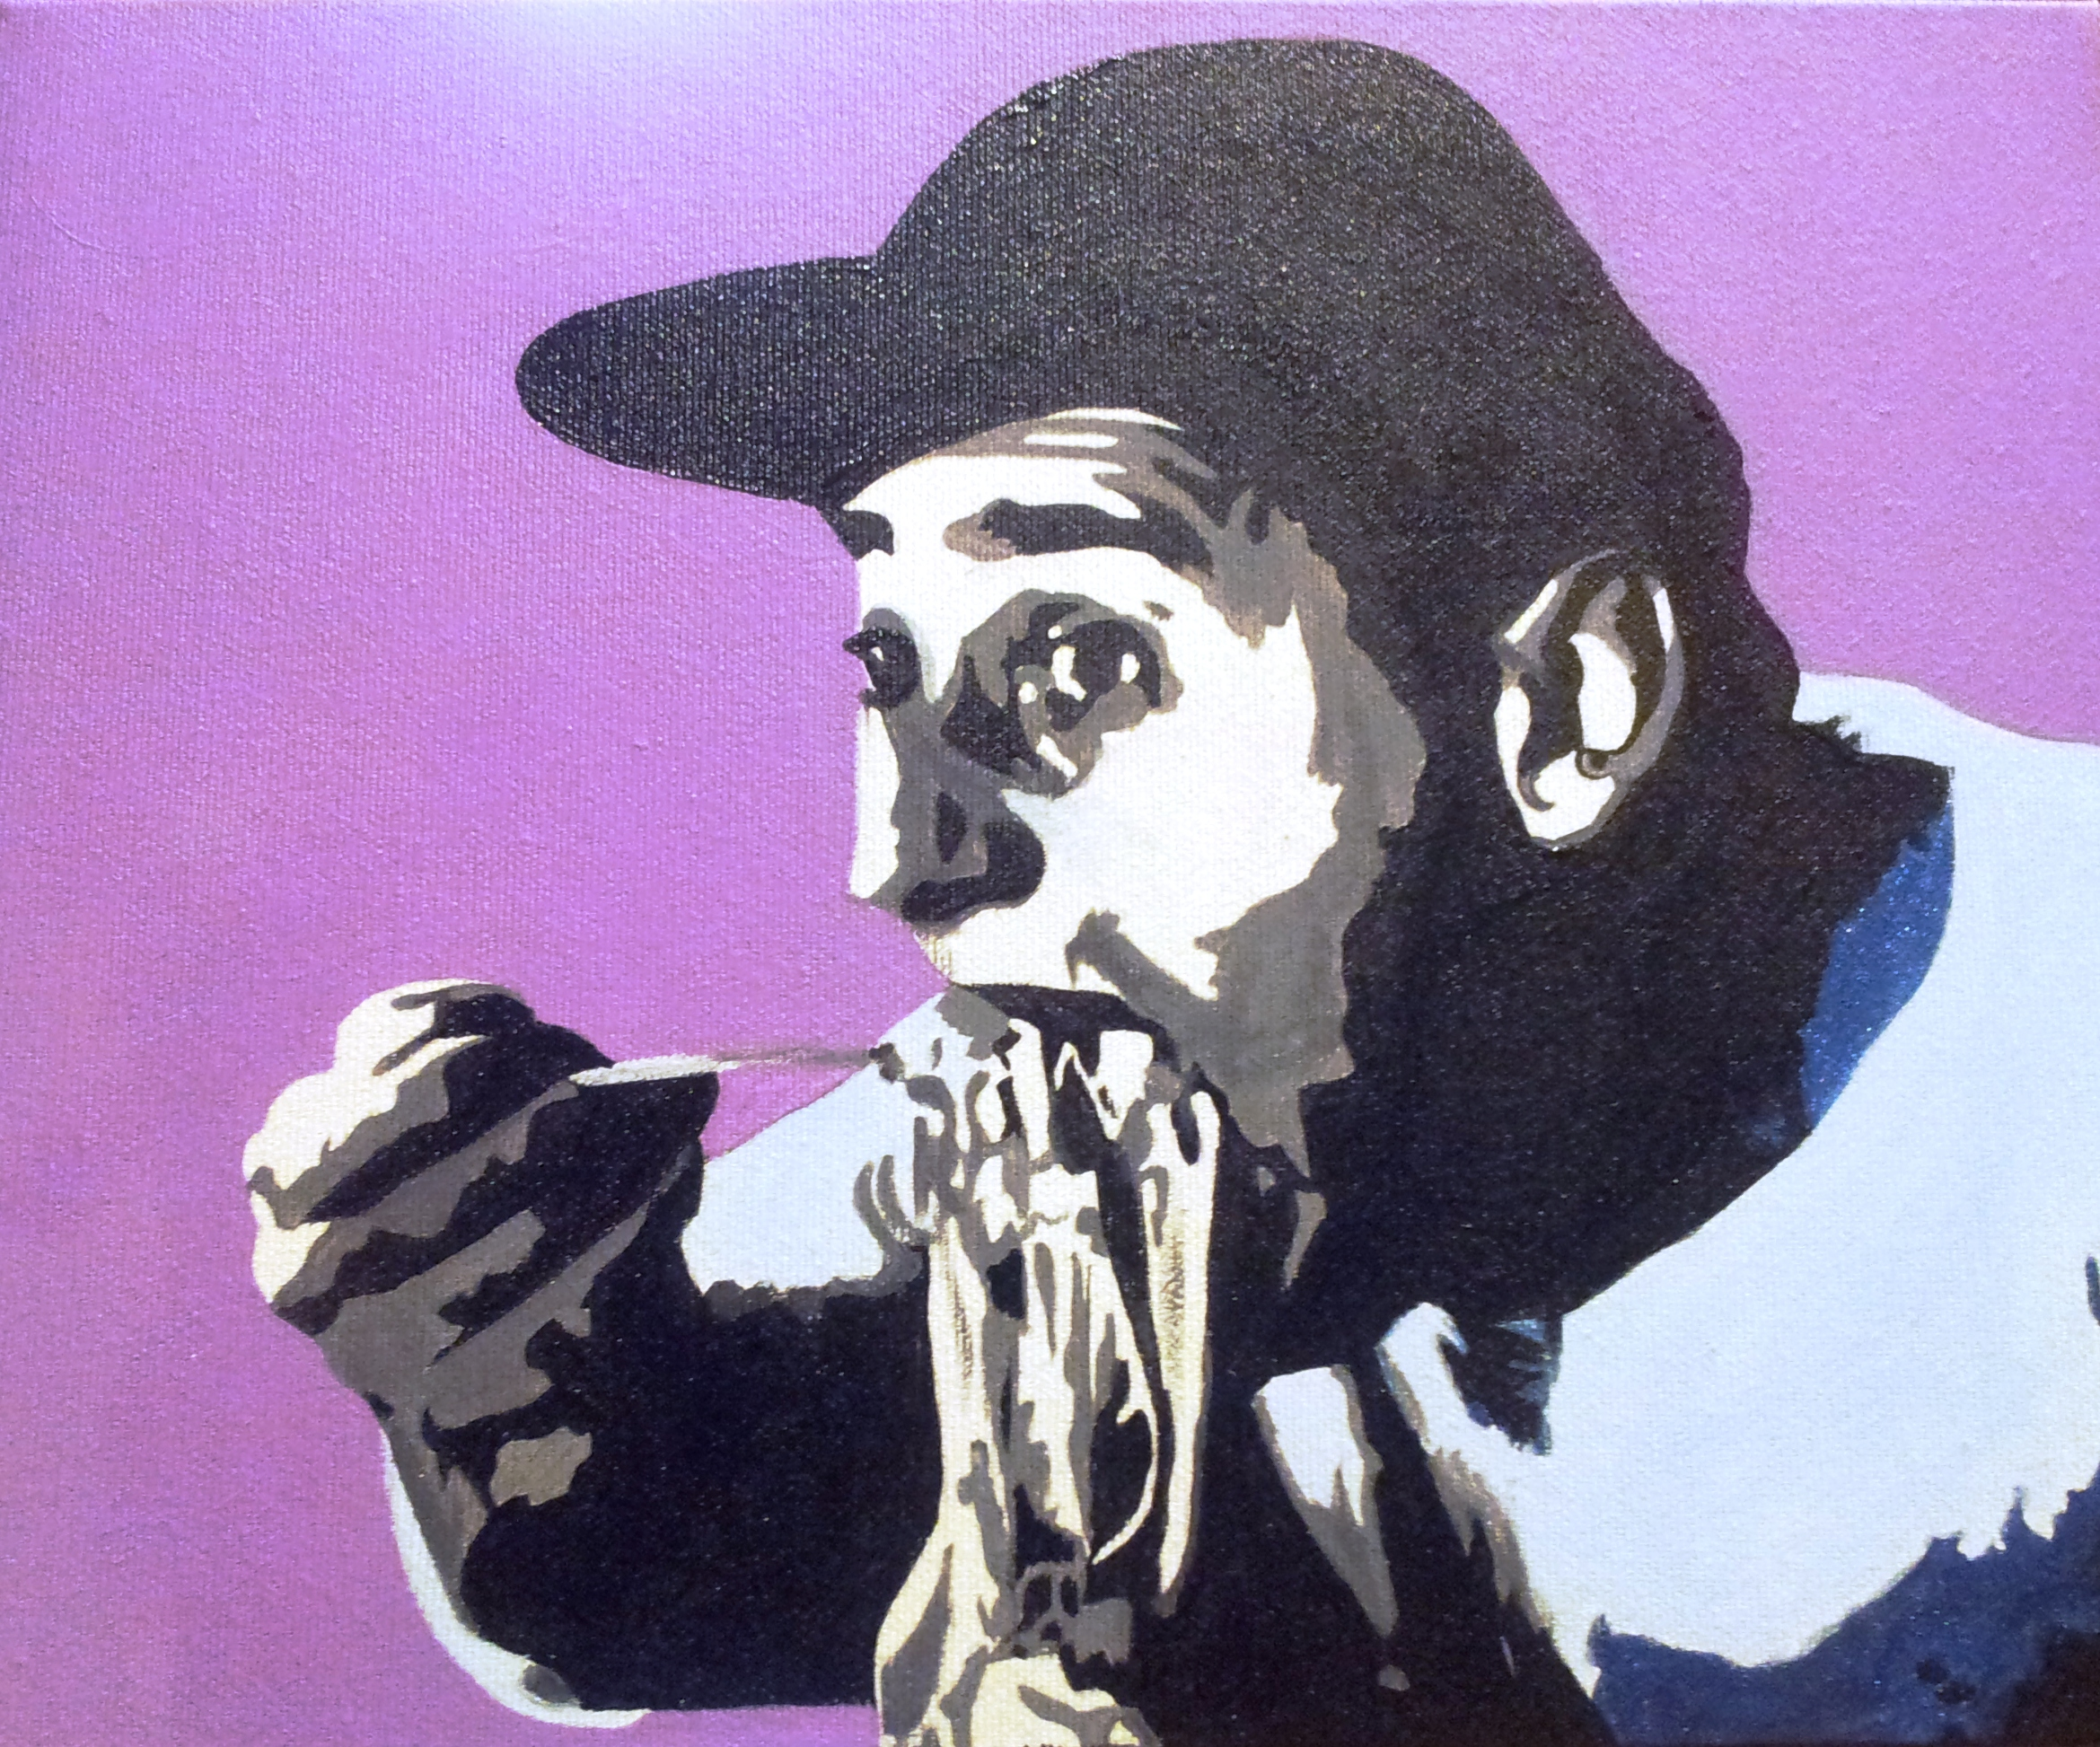
Nutrizione Enterale
Quando?
Come?
Cosa?

Slide 11
Nutrizione Enterale
Quando?
Come?
Cosa?
Quando? Inizio precoce 4-7 giorni migliora l’adattamento intestinale
Come?
  Oral feeding vs Tube feeding
  Oral feeding: + fisiologica, promuove fattori di crescita salivari (EGF) e intestinali → miglior trofismo dei villi, riduce il rischio di «oral aversion» – considera il periodo finestra
  Bolus feeding vs Continuous feeding
  Bolus feeding: più fisiologico, introduce tempi di digiuno ed evita l’iperinsulinismo continuo → statosi epatica.
  Continuous feeding: Vantaggioso se problemi di malassorbimento perché ottimizza il contatto tra alimento e mucosa

Slide 12
Nutrizione Enterale
Quando?
Come?
Cosa?
INTOLLERANZA AL LATTOSIO
MALASSORBIMENTO LIPIDICO
MALASSORBIMENTO PROTEICO

Slide 13
Nutrizione Enterale
Quando?
Come?
Cosa?
INTOLLERANZA AL LATTOSIO: proporzionata all’entità della resezione e del danno intestinale → ↓ attività LATTASI → + LATTOSIO non assorbito arriva all’intestino distale e al colon → DIARREA, FERMENTAZIONE E METEORISMO, ↓ pH → infiammazione e irritazione peristomale o perianale : → LATTI DELATTOSATI
SE POSSIBILE NON TOGLIERE DEL TUTTO IL LATTOSIO:
  Il LM ne è ricco (e il LM è ben tollerato)
  Studi con formule delattosate non mostrano particolari vantaggi
  Nel colon contribuisce alla produzione batterica di SCFA (Propionico, Butirrico, ecc.) → fonte di energia (colon e sistemica), regolatori motilità digiuno/ileale (per via endocrina: proglucagone, peptide YY), effetto trofico anche sul digiuno (↑altezza villi)

Slide 14
Nutrizione Enterale
Quando?
Come?
Cosa?
MALASSORBIMENTO PROTEICO: proporzionato all’entità della resezione e alla riduzione di acidi biliari e secrezioni pancreatiche intestino corto e/o stomia alta (riduzione trasportatori di AA): → LATTI A IDROLISI PARZIALE O SPINTA (peptidi < 3000 Dalton), MISCELE DI AMINOACIDI
VANTAGGI: proteine predigerite, ↑ piccoli peptidi assorbiti tramite secondo carrier (PepT1)
SVANTAGGI: le proteine idrolisate accelerano il transito intestinale (effetto negativo in Intestino Corto), minor valore nutrizionale, i latti idrolisati in commercio forniscono apporti proteici bassi per il Prematuro

Slide 15
Nutrizione Enterale
Quando?
Come?
Cosa?
MALASSORBIMENTO LIPIDICO: alterazione dell’assorbimento in presenza di ittero colestatico, riduzione di acidi biliari e secrezioni pancreatiche, ↑ transito intestinale: → ARRICCHIMENTO con MCT fino 30-40% della componente lipidica (LM 10-15%): arricchimento del LM o formule arricchite
VANTAGGI: digeriti dalla lipasi gastrica acidi biliari-indipendente, assorbimento diretto nel circolo portale
SVANTAGGI: forniscono circa il 15% di energia in meno rispetto ai LCT, potrebbero determinare una carenza di LCT e di precursori dei LCPUFA (DHA e ARA) importanti per lo sviluppo della Retina e del SNC: → si consiglia di non superare il 50-60% della componente lipidica e di integrare con DHA

Slide 16
Nutrizione Enterale
Quando?
Come?
Cosa?
Prima scelta: LATTE MATERNO (MEGLIO TOLLERATO):
  Fattori di crescita, ormoni (GH, EGF), cellule staminali, ecc. → migliora adattamento intestinale
  Ig, Lattoferrina, Lisozima, Leucociti → difese immunitarie
  PROTEINE: poche ma buone, contiene anche piccoli peptidi e aminoacidi liberi
  CARBOIDRATI: prevalenza Lattosio ma apparentemente ben tollerato → (SCFAs)
  LIPIDI: Ricco di DHA/AA, 10-15 % MCT (assorbimento efficace)

Slide 17
Nutrizione Enterale
Quando?
Come?
Cosa?
Seconda scelta:
  LATTE DONATO ± fortificante (proteine idrolisate) ± Olio MCT
  FORMULE NORMALI (Termine/Pretermine):
  LATTI SPECIALI (Delattosati, Idrolisati Proteici, Miscele di aminoacidi, arricchiti in MCT): la formula ideale ha basso contenuto di lattosio, proteine idrolisate, frazione lipidica arricchita con MCT fino al 40-50%

Slide 18
SE DISPONIBILE LATTE UMANO
(materno o donato)
MEF (10 ml/kg/d) in boli x 3-4 gg → Incrementa 20 ml/kg/d → FEF=150-160 ml/kg/d
< 32 wks
> 32 wks
LATTE UMANO
+
FORTIFICANTE MULTICOMPIONENTE
A 100 ml/kg/die di tolleranza
LATTE UMANO
NON TOLLERA
Continuous feeding
Idrolisato delattosato 12.8%
Farmaci (> 1 mese)?
NON CRESCE
Aggiungi MCT/LCT
Continuous feeding
Fortificante Multicomponente
NON TOLLERA
Continuous feeding
Stop Fortificante
Idrolisato delattosato 15%
NON CRESCE
Aggiungi MCT/LCT
↑ Fortificazione
Continuous feeding
Latte 0 + MCT

Slide 19
IN ASSENZA DI LATTE UMANO
STOMIE BASSE ≥ 2/3 intestino sano tra bocca e stomia
STOMIE ALTE < 2/3 intestino sano tra bocca e stomia
< 32 wks
> 32 wks
< 32 wks
> 32 wks
LATTE 0
Lattosio basso
Molte proteine intere
Bassi MCT
LATTE 1
Lattosio alto
proteine intere
Bassi MCT
LATTE IDROLISATO
AL 15%
Lattosio assente
Poche proteine idrolisate
Alti MCT (alcuni)
LATTE IDROLISATO
AL 12,8%
Lattosio assente
Poche proteine idrolisate
Alti MCT (alcuni)

Slide 20
Nutrizione Enterale
PRINCIPALI PROBLEMI DA AFFRONTARE
ECCESSIVE PERDITE DA STOMIA / DIARREA:
  Transito accelerato: Loperamide 100 → 400 microgrammi/kg x 4 (30’ prima del pasto oltre il 1° mese), Aumentare LCT o MCT per os.
  Malassorbimento nutrienti: latti speciali; se deficit enzimi pancreatici → terapia sostitutiva (Lipasi 1000 U/kg); se deplezione acidi biliari → terapia sostitutiva (UDCA 15 mg/kg)
  Diarrea da acidi biliari (aumento acidi biliari fecali): Colestiramina 240 mg/kg/die
  Overgrowth batterico intestinale (sospettare se distensione addominale+diarrea+acidosi D-lattica in pz. Privo di ICV): cicli ripetuti di antibiotici per os (Gentamicina,Mertonidazolo, ecc.)
  Ipergastrinemia (da resezione intestinale x circa 1 anno): Ranitidina 5-10 mg/kg/die
  Promozione crescita intestinale: Teduglutide (Growth Factors: Glucagon Like Peptide 2 – GLP-2 analogo): approvato EMA > 1 anno: 0,05 mg/kg/die SC

Slide 21


Slide 22
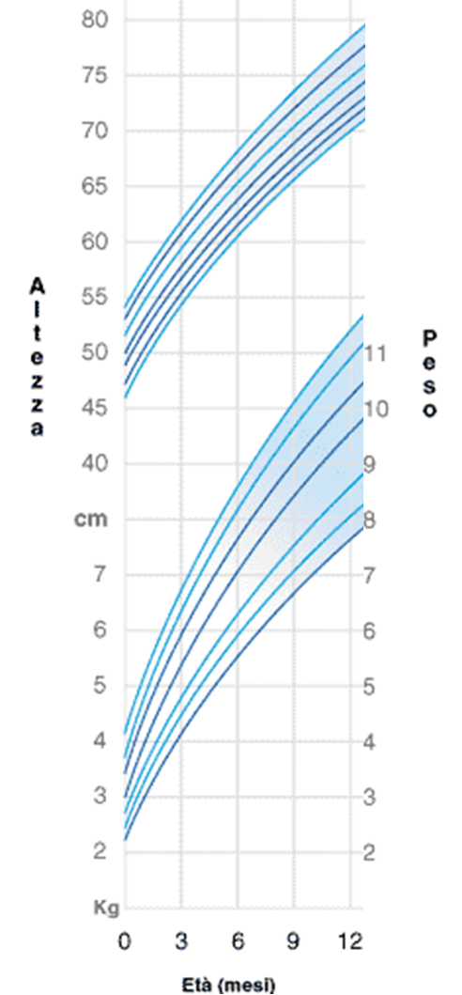
CARDIOPATIE CIANOGENE
> DEFICIT DI CRESCITA
DEFICIT SIMMETRICO
CAUSE:
  ELEVATO FABBISOGNO
  IPOSSIA CRONICA

Slide 23
CARDIOPATIE NON CIANOGENE
< DEFICIT DI CRESCITA
DEFICIT ASIMMETRICO
MAGGIOR COMPROMISSIONE DEL PESO

Slide 24
MALNUTRIZIONE E RITARDO DI CRESCITA: SEQUELE
SEQUELE A BREVE TERMINE
IPER-CATABOLISMO durante lo stress chirurgico
RALLENTATA RIPARAZIONE TISSUTALE
DISFUNZIONE MIOCARDICA
COMPLICANZE POST-OPERATORIE
SEQUELE A LUNGO TERMINE
DISTURBI SFERA COMPORTAMENTALE
DEFICIT ATTENZIONE
DEFICIT NEUROSVILUPPO

Slide 25
TARGET DI CRESCITA: ?
Età | Incremento ponderale (g/die) | Incremento staturale (cm/mese)
Neonati (EG)
31 WKS | 24 | 3,2-4,4
34 WKS | 35
> 36 WKS | 30
Lattanti
0-3 mesi | 25-35 | 2,6-3,5
4-6 mesi | 15-21 | 1,6-2,5
7-12 mesi | 10-13 | 1,2-1,7
Bambini
1-3 anni | 4-10 | 0,7-1,1
4-6 anni | 5-8 | 0,5-0,8
7-10 anni | 5-12 | 0,4-0,6

Slide 26
Scarso accrescimento
Inadeguato intake nutrizionale
Ipermetabolismo
Problematiche Gastrointestinali
Problematiche perioperatorie e «non cardiache»

Slide 27
Scarso accrescimento
Inadeguato intake nutrizionale
Ipermetabolismo
Problematiche Gastrointestinali
Problematiche perioperatorie e «non cardiache»

Slide 28
Scarso accrescimento
Ipermetabolismo:↑ fabbisogno calorico (30-50%)
  insufficienza cardiaca (PDA, HLHS, RVAPT, CoA, DIV)→ IPERTROFIA CARDIACA (consuma 1/3 vs 1/10 dell’ O2 totale → elevato BMR (max X 5)
  ↑ Temperatura Basale, Infezioni
  ↑ Catecolamine (stress, inadeguata sedazione, terapia) → ↑ ossidazione AG, alterato metabolismo glucidico

Slide 29
Scarso accrescimento
Problematiche gastrointastinali:
  Malassorbimento: edema intestinale (sovraccarico destro)
  Ipossia cronica intestinale (ipoperfusione, ipossia, anemia) → ↑ rischio di NEC, dismotilità
  Reflusso Gastroesofageo
  Difficoltà suzione/deglutizione: paralisi corde vocali (30% Norwood), disunzione deglutitoria (50% Norwood) -> fino al 22% persistenti a 2 anni di età

Slide 30


IPOPERFUSIONE INTESTINALE
< 7 GG vs 2-4 SETTIMANE
>> IN CARDIOPATIE MONOVENTRICOLARI (FINO A 20% IN HLHS)

Slide 31
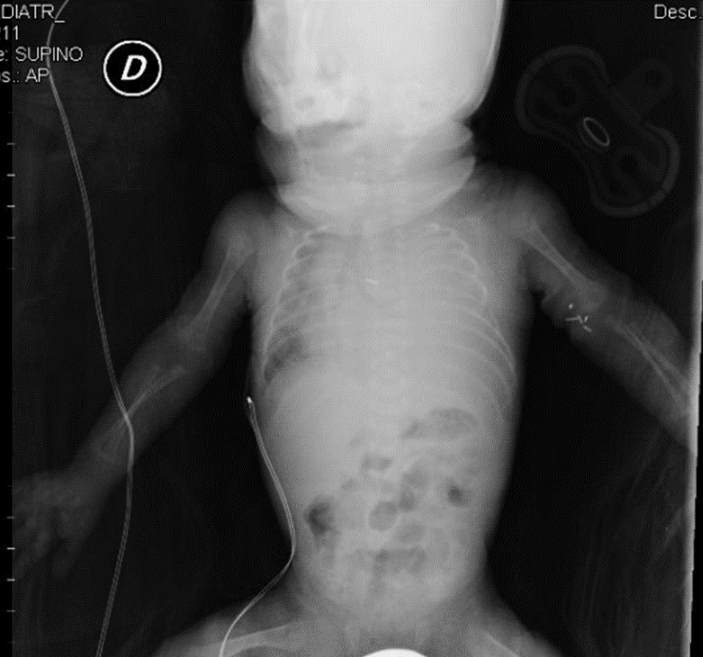
Scarso accrescimento
Problematiche «non cardiache» e perioperatorie
  Sindromi (Trisomia 13, 18, 21, S. di Turner, S. di Di George, S. di Williams, S. di Noonan)
  Farmaci
  pneuomotorace, chilotorace, infuffcienza renale,…

Slide 32
Scarso accrescimento
Inadeguato intake nutrizionale
Ipermetabolismo
Problematiche Gastrointestinali
Problematiche perioperatorie e «non cardiache»

Slide 33
Scarso accrescimento
Inadeguato intake nutrizionale
  Quali apporti?
  Nutrizione parenterale
  Restrizione idrica
  Nutrizione enterale
  «Intolleranza» alimentare ↔ paura della NEC

Slide 34
Scarso accrescimento
  Quali apporti?
 | ENERGIA kcal/kg/die | PROTEINE g/kg/die
CARDIOPATCO A TERMINE | 130-150 | 2-3
CARDIOPATICO PRETERMINE | 175-180 | 3,5-4
RESTRIZIONE FLUIDI
Mehta NM-ASPEN, JPEN 2009
Wong JJM, WJ Ped. Congenit. Heart Surg 2015

Slide 35
Nutrizione nel Neonato con CHD DURANTE IL RICOVERO
NUTRIZIONE ENTERALE
MEF: (10-20 mL/kg/d) in gg. 1-2. - NON incrementa il rischio di NEC anche in neonati in PGE, con Shunt o PDA - NON includere nel calcolo delle calorie (parenterali=145 kcal/kg/d) | LATTE UMANO O FORMULA CON FORMULA 1 (densità calorica 67 kcal/100 mL)
INCREMENTO ENTERALE: 20 mL/kg/d (n. pretermine) 20-30 mL/kg/d (n. termine) - MONITORARE INTOLLERANZA ALIMENTARE (ristagni biliari, distensione addominale, borborigmi, feci ematiche) | A 100 mL/kg LATTE 1 → LATTE 0 (80-85 kcal/100 ml) → ↑ VOLUME A 150-170 mL/kg/d. SE NON CRESCE CONSIDERA LATTI CON 100 kcal/100 mL LATTE UMANO: FORTIFICA A 60 mL/kg/d CONSIDERA FORTIFICAZIONE MAGGIORE, AGGIUNTA EXTRAFORTIFICANTE PROTEICO E OLIO MCT
PESO QUOTIDIANO. PESO, LUNGHEZZA, CC SETTIMANALE. BUN, ALBUMINA, PREALBUMINA, CALCIO, FOSFORO FOSFATASI ALCALINA OGNI 1-2 SETTIMANE
H. E Karpen Clin Perinatol 2016
H. E Karpen Clin Perinatol 2016

Slide 36
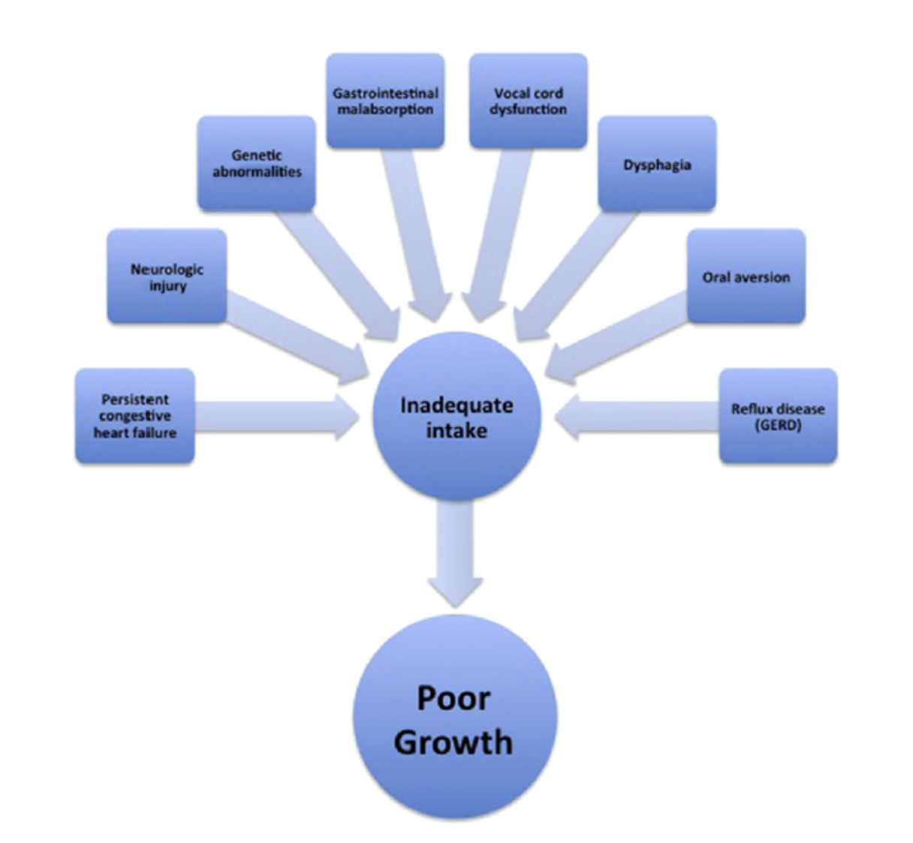
Nutrizione nel Neonato con CHD DOPO LA DIMISSIONE
H. E Karpen Clin Perinatol 2016

Slide 37
Nutrizione nel Neonato con CHD DOPO LA DIMISSIONE
NUTRIZIONE ENTERALE
ALIMENTAZIONE ARTIFICIALE (40-50%) | SNG o GASTROSTOMIA (lesione corde vocali, documentata aspirazione, RGE intrattabile, totale incapacità di tolleranza orale). Biberon per 15-20 min → completamento con SNG Biberon ad libitum per 8-10 ore → completamento via SNG nella notte
- COINVOLGIMENTO MULTIDISCIPLINARE (DIETISTA, LOGOPEDISTA) - STRETTA SORVEGLIANZA | RED FLAGS A DOMICILIO: INTAKE ENTERALE < 100 mL/kg/d CALO PONDERALE > 30 g/d INCREMENTO PESO < 30g in 3 GG
H. E Karpen Clin Perinatol 2016

Slide 38
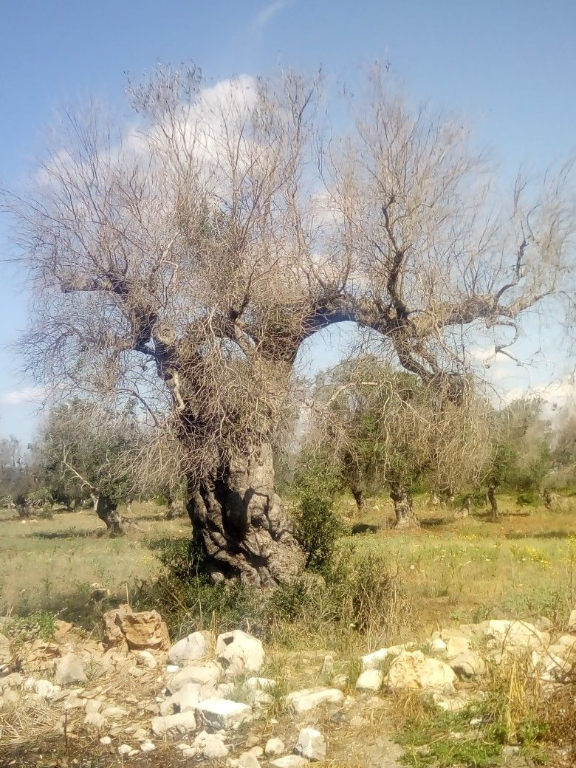
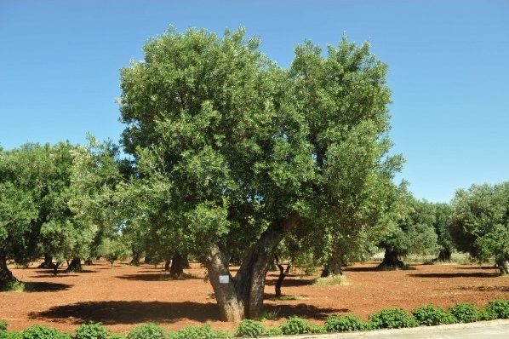
GRAZIE

